Slide 1
WEBINAIRE 2
Critères d’évaluation : Le programme Erasmus+
Philippe Dubois
ceo@innofluence.eu

Slide 2
Contexte
Dans le cadre du programme Économie Bleue, Pêche et Aquaculture et des actions initiées suite à l'Appel à Manifestation d'Intérêt (AMI), notamment la formation en ingénierie de projets, développement et soumission de projets de recherche financée par l'UE, nous avons le plaisir de vous inviter à un deuxième webinaire introductif, celui-ci sur les critères d’évaluation

Slide 3
Toutes les informations relatives à la formation se retrouveront ici :
https://innofluence.eu/index.php/formation-en-developpement-et-soumission-de-projets-de-recherche/
Nous utiliserons SLIDO pour les interactions
Http://slido.com

Slide 4
Introduction à la formation
Contexte, objectifs, approche, prérequis

Slide 5
Objectifs de ce webinaire
Optimiser vos chances de succès sur les propositions
Maitriser les Critères et Sous-critères d’évaluation
Quelques conseils pour une bonne évaluation
Nous prendrons comme référentiel le programme

Slide 6
Plan du webinaire
L’évaluation
Les évaluateurs
Le process d’évaluation
Structure du formulaire d’évaluation et indications fournis aux évaluateurs
Bref rappel sur le programme Erasmus+
Objet du programme
L’AC220 comme exemple
Analyse des critères
Les critères et sous-critères
Conseils

Slide 7
L’évaluation
Evaluateurs, Process, critères

Slide 8
Please download and install the Slido app on all computers you use
Qui évalue les propositions?
ⓘ Start presenting to display the poll results on this slide.

Slide 9
L’évaluation: Les évaluateurs
Qui sont-ils? Vos pairs ! Ou vous, peut-être!
Des chercheurs, enseignants, experts du privé recrutés pour leurs expertise et expérience relatives aux propositions à évaluer.
Le nombre d'évaluateurs externes par proposition dépend des programmes et des besoins des projets.
1 (petits projets E+ de mobilité de courte durée) , 2 ou 3 évaluateurs / projet mais peut aller à plus de 10 pour certains ERC.
Vous pouvez candidater ! (Cf page ressource)

Slide 10
Le Process d’évaluation
Individuelle
Concertation
Rapport d’évaluation
Synthèse pour le candidat
Le processus d’évaluation dépend des programmes mais généralement il se fait en 3 étapes
Le format des évaluations dépend des programmes mais, en général, il ne vous est communiqué qu’une synthèse concertée.
Référent

Slide 11
Bref rappel sur le programme Erasmus+
Rappel, les AC220 : objectifs et priorités

Slide 12
Le programme Erasmus+
Erasmus+ est le programme de l’UE dans les domaines de l’éducation, de la formation, de la jeunesse et du sport pour la période 2021-2027
Actions clés 1 Action Clé nº 1: Mobilité des Individus
Actions clés 2 Coopération entre organisations et institutions
Actions clés 3 Soutien à l’élaboration des politiques et à la coopération
Actions Jean Monnet
Source: Agence E+ France

Slide 13
Objectif de l’action AC220
Vos organisations pas les bénéficiaires directement!
1 - Accroître qualité et pertinence des activités des organisations
2 - Echanger, développer des pratiques innovantes
3 - Produire des résultats transférables et évolutifs
4 - Répondre aux besoins et priorités communs dans les domaines de l’éducation
Innovantes dans le contexte
Livrables principaux: Toolkits, guide de bonnes pratiques, MOOC libres de droits
Vous reporter aux priorités du domaine visé

Slide 14
Priorité de l’action AC220
Focalisez sur 1 ou 2 priorité(s)
Les quatre priorités communes au programme
A - Inclusion et diversité
B - Environnement et lutte contre le changement climatique
C - Prise en compte de la transformation numérique par le renforcement de la préparation, de la résilience et des capacités numériques
D - Valeurs communes, engagement civique et participation
Les priorités spécifiques à chaque secteur éducatif
Action accessible aux 4 secteurs éducatifs
Focalisez sur 1 priorité principale

Slide 15
Les critères (ici AC220)
1 Pertinence (25)
2 Qualité de la conception et de la mise en œuvre du projet (30)
3 Qualité du partenariat et des modalités de coopération (20)
4 Impact (25)

Slide 16
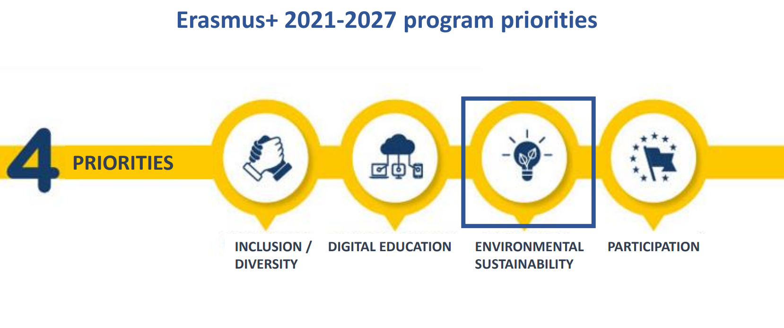
1 Pertinence du projet
En regard des priorités de l’action
Définies dans l ’appel
En regard des bénéficiaires
Analyse des besoins
En regard de l’innovation
En quoi est-elle innovante
En regard de la dimension européenne
Valeur ajoutée d’un partenariat multinational

Slide 17
2 Qualité de la conception et de la mise en œuvre du projet
Objectifs => Analyse des besoins
*SMART : Spécifique, Mesurable, Atteignable, Réaliste et Temporellement défini

Slide 18
2 Qualité de la conception et de la mise en œuvre du projet
Cibles => Mode de sélection, justifiés par rapport à l’établissement
Clairement identifiées
Justifiées (en regard du programme et de l’établissement)
Défavorisés
Social, handicap, échec scolaire…
Doit être crédible au regard de votre mission d’établissement / expertise
Exemple: 22% des élèves sont boursiers.
Associées au projet
Attention à ne pas ghettoïser!
*SMART : Spécifique, Mesurable, Atteignable, Réaliste et Temporellement défini

Slide 19
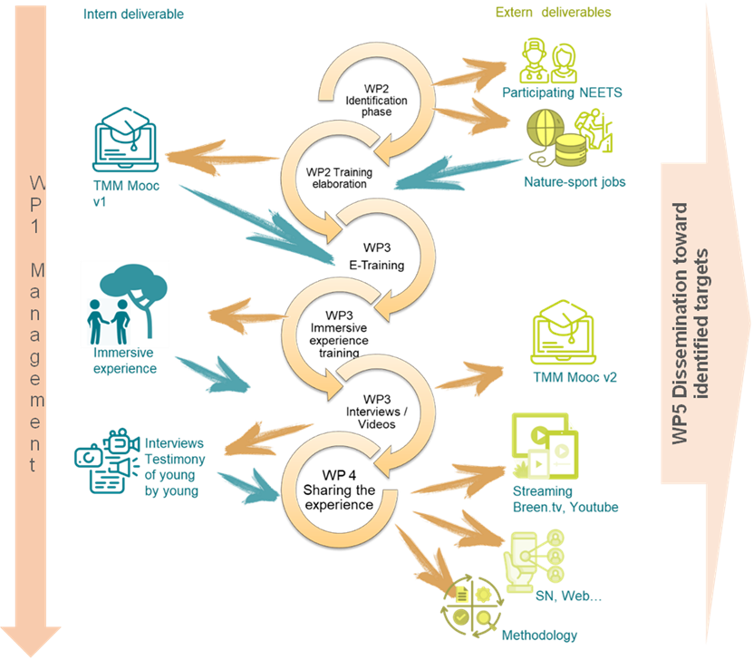
2 Qualité de la conception et de la mise en œuvre du projet
Méthodologie claire,
pertinente
et justifiée

Slide 20
2 Qualité de la conception et de la mise en œuvre du projet
Plan de travail clair (Gantt)
Activités => liées à un objectif et génèrent des résultats
Destinations / Partenaires => Où, Qui, pourquoi
intégration du numérique
Dimension environnementale
Validation des acquis : (référentiels européens ECVET, Europass, ECTS, ECHE)
Qualité: Indicateurs, moyens d’évaluation
*SMART : Spécifique, Mesurable, Atteignable, Réaliste et Temporellement défini

Slide 21
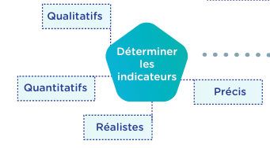
2 Qualité de la conception et de la mise en œuvre du projet
Evaluation et indicateurs
Interne
Qualité des réunions, de la coordination…
Externe
Livrables et apports (rapports dus contractuellement)
Qualité des prestations
Cours (évaluation auprès des apprenants)
Séminaires
Méthodologie
Indicateurs
Indicateurs qualitatifs et quantitatifs à indiquer dès la proposition
Exemple: Questionnaire qualitatif sera impérativement renseigné par les apprenants avec un taux de satisfaction visé d’au moins 90%

Slide 22
3 Qualité du partenariat et des modalités de coopération (20 )
Profils complémentaires, fonctionnent en réseau efficacement,
Compétences des partenaires
Bien répartir les responsabilités
Ex: OS1: Partner 1, OS2, Partner 3,…..
Coordination efficace : Espace partagé de documents, communication par email, visio trimestrielle d’avancement, contrôle de la qualité du Mgt.

Slide 23
3 Qualité du partenariat et des modalités de coopération (20 )
Coordination
Budget max : 20k pour les KA220
Une équipe Projet : Coordinateur, boards, com, dissémination…
Communication interne: Espace partagé de fichier, outils de com…
Réunions régulières : 1/trimestre sous forme de courte visio
Compte-rendu de réunions
Qualité : Plan qualité ; Suivi qualité (qualité des livrables, qualité du management). Par exemple formulaire de satisfaction de chaque réunion par les partenaires.

Slide 24
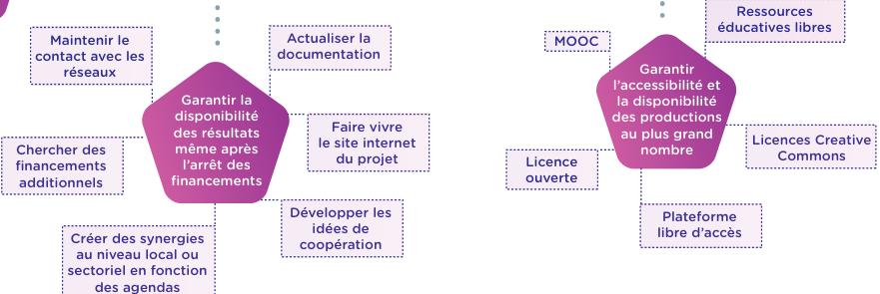
4 Impact
Liste de bénéfice pour chaque partenaire
Impact sur les partenaires
Impact au niveau de l’Europe / Durabilité
Accès libre (licence Creative Common…, Plateformes de l’UE: eTwinning, EPALE School Education Gateway
Pérennité
Liste de livrables transférables
Canaux de diffusion

Slide 25
Communication
SMART

Slide 26
Ce qui rend difficile l’évaluation
Le blabla – Soyez concis
Les répétitions
Le vocabulaire flou
Conditionnel
Bannir: Envisager, penser, éventuellement, …
Exemple : nous envisageons de proposer …

Slide 27
Conseils méthodologiques pour le montage
Intégrer les critères dès la conception
Nécessite des outils qui vous seront proposés lors de la formation
Rassembler efficacement les informations des partenaires
Utiliser un « template » permettant de renseigner les différentes parties du formulaire
Faire relire la proposition par quelqu’un qui n’a pas participé à l’élaboration pour qu’il l’évalue avec la grille d’évaluation
Ajouter une/des annexe(s) (pertinente(s) pour le projet…)

Slide 28
Bibliographie
https://erasmus-plus.ec.europa.eu/fr/erasmus-programme-guide

Slide 29
Les outils du programme : Indispensables
eTwinning pour l’EFPI et SCO,
EPALE pour l’EFPC et ADU
ECVET pour l’EFPC
Europass pour la valorisation des mobilités

Slide 30
Quelques témoignages utiles
Pr. Boudour Mohamed, Coordinateur NEO
M. Angel Rafael, expert en montage et gestion de projets Erasmus+

Slide 31
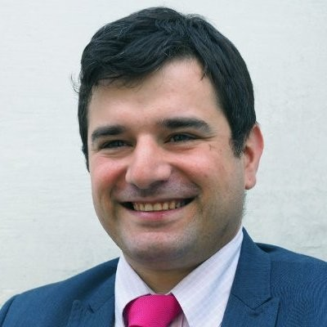
Angel Raphael
Expert en montage de projet Erasmus+
Plus de 15 ans d’expérience
http://obreal.org
arafael@obreal.org
Espagne non-profit association Interregional cooperation and dialogue in the Higher Education sector

Slide 32
Toutes les informations relatives à la formation se retrouveront ici :
https://innofluence.eu/index.php/formation-en-developpement-et-soumission-de-projets-de-recherche/

Slide 34
Please download and install the Slido app on all computers you use
Avez-vous des questions ?
ⓘ Start presenting to display the poll results on this slide.

Slide 35
Contact formateurs : formationprojetsEB@innofluence.eu
Toutes les informations relatives à la formation se retrouvent ici:
https://innofluence.eu/index.php/formation-en-developpement-et-soumission-de-projets-de-recherche/
Qrcode

Slide 36
https://erasmus-plus.ec.europa.eu/fr/erasmus-programme-guide
https://op.europa.eu/publication-detail/-/publication/429c34ff-7231-11ec-9136-01aa75ed71a1
https://erasmus-plus.ec.europa.eu/document/guide-for-experts-on-quality-assessment-2023
https://monprojet.erasmusplus.fr/docs/documents/guide_transition_ecologique_261.pdf
https://agence.erasmusplus.fr/publications/guide-inclusions-erasmus/
https://agence.erasmusplus.fr/wp-content/uploads/2020/02/DEPLIANT_ECVET.pdf

